Slide 1
知识点16：面向对象基础
面向对象编程的基本概念
OOP（Object-Oriented Programming）
起源于Simula以及后来的Smalltalk语言
面向过程：算法＋数据结构
算法⬄函数
数据结构⬄组织和表示数据
面向对象：事物＋事物间的关系
事物⬄类、对象
关系⬄类之间的关系

Slide 2
面向对象基础
对象与类：
对象：代表现实世界中可以明确标识的任何事物
成员变量：表明对象的状态、属性
方法：表明对象所具有的行为
例如：一台PC机对象
成员变量：CPU、内存、硬盘、……
方法：运算、输入、输出、……
类：构造对象的模板或蓝图
对象是类的实例
由类构造对象的过程称为创建类的实例

Slide 3
面向对象基础
类与对象
用面向对象（OO）技术写程序的基本步骤：
根据需要首先定义类
指出类的名称、变量和方法，确定类成员被访问的权限等
利用类创建相应的对象
系统为该对象分配对应的内存空间
程序运行时，由系统根据需要与对象交换信息

Slide 4
面向对象基础
面向对象的三要素：
类的封装：将类的基本成分封装在类体之中，使之与外界分隔开
例如：计算机由多个零件构成，每种零件由不同制造商生产，封装在机箱内，只提供用户使用计算机的接口；封装过程中注意安全层次
实现封装的关键：绝不能让类中的方法直接访问其他类的实例变量，但可以访问它自己类的实例变量
给予对象“黑盒”特征——提高重用性和可靠性的关键

Slide 5
面向对象基础
面向对象的三要素：
类的继承：新的类继承原有类的基本特性
提高程序的可复用性
例如：汽车与（公共汽车、出租车、货车）之间就是父类与子类的关系
在Java中，所有类都源自同一个类：Object

Slide 6
面向对象基础
面向对象的三要素：
类的多态性（polymophism）：是指一个名称具有多种功能，或者相同接口有多重实现方法
Java中多态的实现有三种方法进行：
方法重载：多个方法具有相同名称，但方法的参数个数和参数类型不同
方法覆盖：类派生过程中，子类与父类的方法不仅名称相同，参数也完全相同，只是功能有所不同
接口：本质是特殊的类，只定义方法的原型，而方法的实现在子类中具体给出

Slide 7
面向对象基础
类之间的关系：
依赖（“uses-a”)：
一个类的方法操作另一个类的对象，即一个类依赖于另一个类
说明：应该尽可能地将相互依赖的类减至最少。（如果类A不知道类B的存在，那么就不会关心类B的任何变化）
聚合（“has-a”）：类A的对象包含类B的对象
继承（“is-a”）：表示特殊与一般的关系

Slide 8
面向对象基础
类之间的关系：
例如：
项目（Item）
订单（Order）
帐户（Account）
加急订单（RushOrder）

Slide 9
面向对象基础
面向对象程序设计的优点：
提高了程序的可维护性；
无数据共享⬄封装
数据与对数据进行的操作分离
可重用性高；
保护数据

Slide 10
知识点17：类的基本构成
类的声明：
给出类的基本格式、访问控制、继承关系等方面的信息。
类的实体：
给出类实现的具体细节。

Slide 12
知识点18：类的声明
格式：
[类修饰符] class 类名 [extends 父类名] [implements 接口名]
类修饰符：决定了类在程序中被处理的方式
一个访问修饰符：
public：类的成员可以被任何对象存取
protected：类的成员仅可以被类及其派生类访问
private：限定类的成员仅能被该类的成员访问
缺省：可以被位于同一包中的所有类访问
一个或多个类型修饰符：
abstract：未完成的或不完全的类
final：该类是完整的，且不允许有子类

Slide 13
类的声明
格式：（续）
[类修饰符] class 类名 [extends 父类名] [implements 接口名]
继承extends：
Java中任何类的直接父类最多一个
Java中所有类都是通过直接或间接继承java.lang.Object类进行的
子类中允许对父类中继承的内容进行重写（覆盖）

Slide 14
类的声明
格式：（续）
[类修饰符] class 类名 [extends 父类名] [implements 接口名]
接口的实现Implement：
实现接口必须实现接口中规定的所有方法
可同时实现多个接口

Slide 15
知识点19：类的实体
类的实体：
类的实体由成员变量的声明和成员函数（方法）的定义构成。除此外，类还拥有父类继承来的成员变量和成员函数。
类的成员变量：
完整格式：[修饰符] 类型 变量名[=初始值]；
Java类中成员变量可以是任意类型的数据，包括某个其他类，但一个类内部，成员变量应该唯一；但成员变量与成员方法的名称可以相同。

Slide 16
类的实体
类的实体中成员变量：
完整格式： （续）
[修饰符] 类型 变量名[=初始值]；
修饰符：
访问修饰符（public、protected、private）
final：声明一个常量
static：变量声明成static，称为类变量；没有static修饰，称为实例变量
（静态成员变量为该类的所有实例对象所共享，内存中只有一个副本，无需实例化）

Slide 17
类的实体
类的实体中的方法：
基本格式：
<modifiers> <returnType><name>([argList])
[throws<exception>]
{
//block
}
returnType：函数返回类型，Java中对返回值很严格
throws子句：异常抛出
argList：Java中只有一种值传递方式

Slide 18
类的实体
类的实体中的方法：
<modifier>
访问控制符：(public、protected、private、默认)
abstract：只提供了函数声明，未给出函数的实现
final：防止子类重载或隐藏该方法
synchronized：同步方法——用于多线程
native：该方法使用了C/C++实现的方法
static：有static修饰的类称为类方法，为所有类所共享，只有一个副本。无static修饰的类为实例方法，必须先实例化，然后才能调用
（类方法中不能使用this或super，也不能用非static成员变量）

Slide 19
知识点21：类的实体中的方法
方法的参数传值问题：
Java中只有一种值传递，但随着传递内容的不同而有所不同：
基本类型（整型、实型、字符、布尔）：传值方式
对象引用：传引用方式

Slide 20
类的方法参数举例
//传基本类型
public static void tripleValue(double x)
{
x=3*x;
}
//调用此方法，对传入的x不起任何作用
double percent=10;
tripleValue(percent); //percent的值仍然为10

Slide 21
类的方法参数
基本类型传递：值拷贝
percent＝
10
x＝
10
30

Slide 22
类的方法参数举例
class Employ{
double salary;
……
}
//传对象的某个方法
public static void tripleSalary(Employ e){
e.salary=200;
}
//调用该方法，会修改对象的值——引用传递
Employ x=new Employ();
tripleSalary(x); //x.salary变成了200

Slide 23
类的方法参数
类对象传递：引用拷贝
x＝
e＝
Employ
salary
……

Slide 24
类的方法参数传递
例：交换两个Employ类的对象
public static void swap(Employ x,Employ y){
Employ tmp=x;
x=y;
y=tmp;
}
//调用上述交换函数
Employ a=new Employ();
Employ b=new Employ();
swap(a,b); //a、b并没有发生交换

Slide 25
tmp
x
a
y
b

Slide 26
类的方法参数传递
三种情况归纳：
方法不能修改基本类型的参数值——传值
方法可以改变对象参数的状态——传引用
方法不能使一个对象参数指向另一个新的对象——即引用值不能变化

Slide 27
知识点22：方法的重载
方法的重载：同函数名，但参数有差异的方法
方法的签名：函数名＋参数列表——有差异
例如：System.out.println方法
public void println();
public void println(boolean x);
public void println(char x);
public void println(int x);
public void println(double x);
public void println(String s);
……

Slide 28
知识点23：对象的定义与使用
对象的声明：——与基本数据类型类似
格式：<className> <objName>;
说明：
声明对象后，仅仅生成一个变量，它将被用于引用某个实例化的对象；
声明对象后，未真正实例化一个对象，即没有在内存中分配相应的地址空间；
实例化对象：
格式：objName=new className([parmValue]);
说明：
实例化时进行内存分配，同时自动调用构造方法进行初始化

Slide 29
对象的定义与使用
类的构造方法：
作用：创建对象实例时进行初始化
特点：
方法名与类同名
没有返回值，不需要定义返回类型修饰符（包括void）
用户不能直接调用构造方法
系统自动调用——new操作完成前自动调用，是对象中第一个被调用的方法
可以重载——即一个类可以有多个构造方法
类中未指明构造方法，系统给出默认构造方法，即参数为空，所有成员均初始化称该类型的默认值

Slide 30
public class Employee{
public Employee(String n,double s) {
name=n;
salary=s;
}
public Employee(){
name=“Anmous”;
salary=250;
}
……
private String name;
private double salary;
}
//调用
Employee a=new Employee();
Employee b=new Employee(“zhang”,2000);

Slide 31
对象的构造
有多个构造方法时，可调用另一个构造方法
例如：
public Employee(double s)
{
this();
this.salary+=s;
}

Slide 32
对象的清除
与C/C++不同，Java中系统通过垃圾回收机制周期性地释放无用对象所使用的内存。不需要人工回收内存。

Slide 33
类中成员的访问
非静态成员的访问：
定义对象：
类名 对象名＝new 构造函数(参数列表)；
利用对象访问：
对象名.成员变量名；
对象名.方法名(实参列表)；
非静态成员的初始化：由构造函数完成

Slide 34
类中成员的访问
静态成员的访问：
访问方法：
方法一：同非静态成员的访问
方法二：
类名.成员变量名；
类名.方法名(实参列表)；
静态成员变量初始化：
利用所属类型的默认值
声明时指定
利用静态初始化块完成

Slide 35
public class Test{
private int x;
static private int y; // static private int y=10;
static {
y=20;
}
Test(int t){
x=t;
}
public static void main(String args[]){
System.out.println(Test.y);
Test t1=new Test(32);
Test t2=new Test(52);
System.out.println(t1.y);
System.out.println(t2.y);
t1.y=100;
System.out.println(t1.x);
System.out.println(t2.x);
t1.x=300;
System.out.println(t1.x);
System.out.println(t2.x);
System.out.println(t1.y);
System.out.println(t2.y);
}
}

Slide 36
知识点24：Java基础类库
java.lang：包含一些形成语言核心的类，如String、Math、Integer和Thread
java.awt：包含了构成抽象窗口工具包（AWT）的类，它被用来构建和管理应用程序的图形用户界面
java.applet：包含了可执行applet特殊行为的类
java.net：包含执行与网络相关的操作的类和处理接口及统一资源定位器(URLs)的类
java.io：包含处理I/O文件的类
java.util：包含为任务设置的实用程序类，如随机数发生、定义系统特性和使用与日期日历相关的函数

Slide 37
Java类库的使用
继承类库中的类，形成自己的子类：JApplet
使用基础类中的成员（静态）：Math.PI
在自定义的类中，实例化生成基础类的对象，然后调用其成员
（Button a=new Button(“确定”);）
实现类库中的接口

Slide 38
类库中类的使用
Step 1： 加载类对应的包(package)或类
Eg: import java.util.scanner;
Step 2：借助类定义变量（引用），借助构造函数实例化生成对象，利用赋值动作进行引用关系的设定
Eg： Scanner scn=new Scanner(System.in);
Step 3：借助引用调用封装在类中的实例变量和实例方法
Eg: String str=scn.nextLine();
类方法和类变量（static修饰的）可直接借助类名访问
Eg： double y=Math.sqrt(x);

Slide 39
知识点25：Object类
Object：
所有类的直接或间接超类
定义类时，不需要写extends Object
主要方法：
protected Object Clone();
//生成调用对象的副本
public boolean equals(Object obj);
//比较两个对象是否相同
protected void finalize();
//定义回收当前对象时需要完成的清理工作

Slide 40
Object类
Object：
主要方法：（续）
public final Class getClass();
//返回当前对象所属的类信息,为java.lang.Class类型
public String toString();
//获取一个对象本身的相关信息

Slide 41
知识点26：System类
功能：
获得系统的标准输入输出
获取系统的资源
说明：
是final类，不能派生子类
内部的所有成员都是静态的
成员变量：
in——InputStream
out——OutputStream
err——PrintStream

Slide 42
System类
常用方法：
public long currentTimeMillis();
/*返回从1970年1月1日0时到当前系统时间的微秒数*/
public void arraycopy(Object src,int srcPos,Object dest,int descPos,int len);
public void gc();
//强制JVM回收内存
public void exit(int status);

Slide 43
知识点27：String
Java中的两类字符串：
String类
实例不能修改，即常量字符串
StringBuffer类
又称缓冲字符串，实例可修改串内容

Slide 44
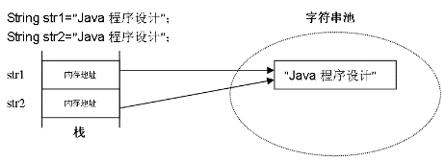
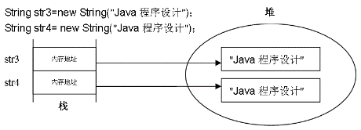
String类
1．字符串常量：即是用双引号(" ")括住的字符序列。这种表示法简单、实用，例如：
String str1="Java程序设计"；//str1是String类的实例

Slide 45
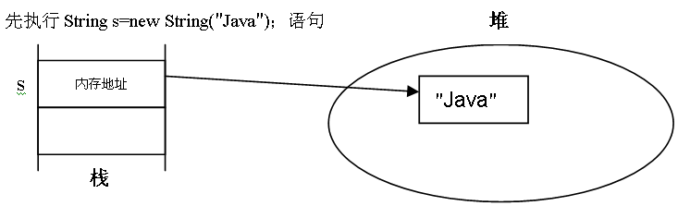
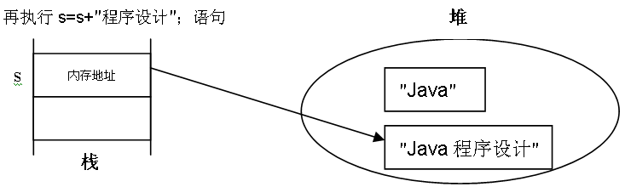
String类
2．字符串的内容不可改变。这就是说，字符串一旦生成，它的值及所分配的内存空间就不能再被改变。如果硬性改变其值，将会产生一个新的字符串，原对象引用所指的内容会随之变化。

Slide 46
创建
1．String()：默认构造方法，生成一个空串
2．String(String original)：以一个字符串为参数构造另一个字符串，即进行字符串拷贝
3．以字符数组为参数构造字符串
(1) String(char[] value) 其中：value为源字符数组
(2) String(char[] value,int offset,int count) 其中：value含义同(1)，offset是value的开始下标，count是字符个数
4．以字节数组为参数构造字符串：
(1) String(byte[] bytes)
(2) String(byte[] bytes, String charsetName)
(3) String(byte[] bytes, int offset, int length)
(4) String(byte[] bytes, int offset, int length, String charsetName)
5．String(StringBuffer buffer)：用缓冲字符串为参数构造字符串

Slide 47
常用方法
1.获取字符串的长度
4.字符串的查找
2.字符串的比较
5.字符串的修改
3.字符串的提取
6.字符串与基本类型的互换

Slide 48
字符串
获取字符串的相关信息：
获取字符串的当前长度
String str=“This is a String”;
int len=str.length();
（StringBuffer的空间可变，其中capacity()方法与length()类似，测试StringBuffer的内存空间的大小）

Slide 49
字符串
获取字符串的相关信息：
在字符串中进行搜索：
indexOf
lastIndexOf
例如：
String str=“This is a String”;
int index1=str.indexOf(“i”); //index1==2
int index2=str.indexOf(“i”,index1+1);
int index3=str.lastIndexOf(“is”);

Slide 50
字符串
String对象的比较
equals();
例：String str=“This is a String”;
boolean rs=str.equals(“This is another string”);
注意：对象中的==与equals方法的区别：
==表示两个对象是否是同一对象体的引用；
重载后的equals方法：引用的对象内容一致，即相等

Slide 51
字符串
获取字符串中部分内容
getChars(int srcBegin,int srcEnd,char[] dst,int dtsBegin);
例如：String str=“This is a string”;
char chr[]=new char[10];
str.getChars(5,12,chr,0);
subString(int beg,int end);
charAt(int);
例如：String str=“This is a String”;
char chr=str.charAt(3);

Slide 52
字符串
字符串操作：
-split:字符串进行分割多个子串，返回的是字符串数组
replace：将字符串中的某个字符串替换成另一个字符串
例如：
String str1=“This is a String”;
String str2=str1.replace(‘T’,’t’);
concat：将两个字符串合并成一个字符串
/*也可以直接用＋运算符进行*/
toUpperCase()和toLowerCase()：大小写字母的切换
trim() :去除的是头尾空格
若要去除字符串内部空格呢？

Slide 53
//字符串内部空格去除 method1
char[] chs=newstr.toCharArray();
String newstr2="";
for(int i=0;i<chs.length;i++){
if (chs[i]!=' ')
newstr2=newstr2+chs[i];
}
System.out.println(newstr2);
//method2
String str="This is a sTring";
System.out.println(str);
String newstr=str.replace(" ", "");
System.out.println(newstr);

Slide 54
字符串
字符串操作：
String提供了静态方法：valueOf可以将任意类型的对象转换成一个字符串
例如：System.out.println(String.valueOf(Math.PI));

Slide 55
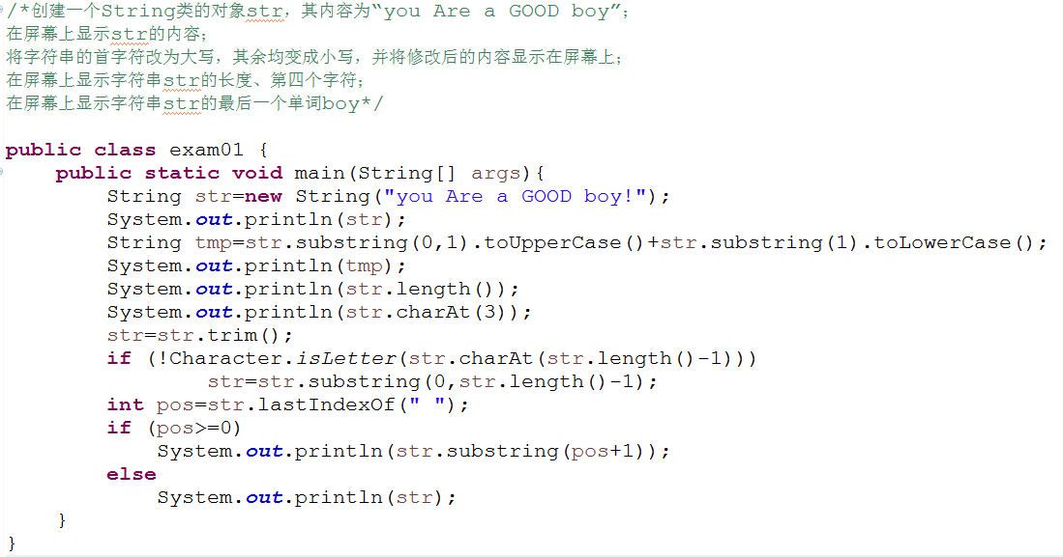

Slide 56
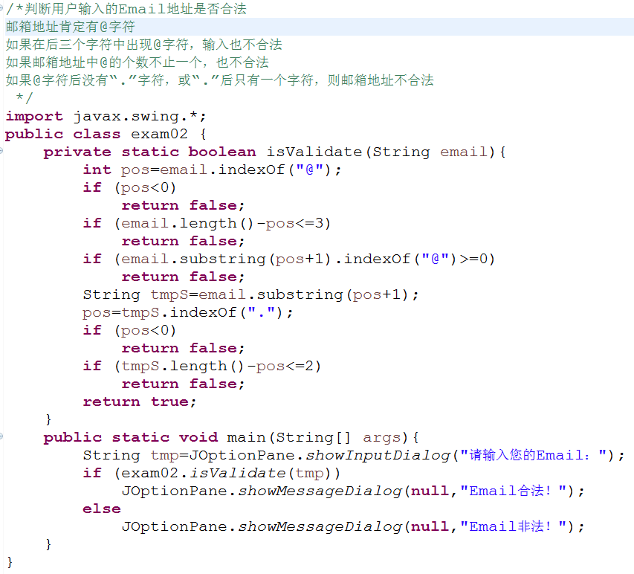

Slide 57
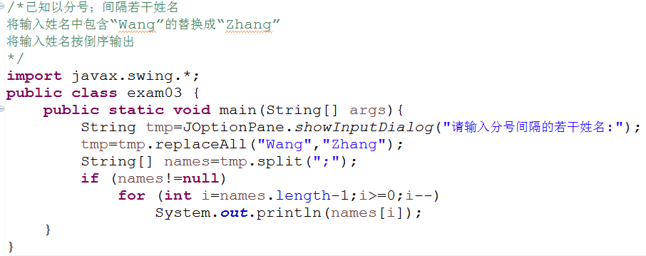

Slide 58
知识点28：StringBuffer
引入StringBuffer类的原因：
StringBuffer也是一个字符序列，类似于String，但不同的是：
可以改变其长度和内容，用户可以根据需要，在StringBuffer中进行附加、插入、替换、删除、查询等操作，操作结果作用于StringBuffer串本身，并无新对象产生，非常适合大型文本的处理。
具有线程安全性，由于采用了同步机制，不允许多个线程同时对StringBuffer进行增加或修改操作。不过这多少会影响程序运行效率，于是从JDK 5.0起新增了一个StringBuilder类，该类有着与StringBuffer完全相同的API，但是它不具有线程安全性，同等情况程序执行效率会更高一些。由此可以得出结论，StringBuffer与StringBuilder功能相同，只是在安全性、执行效率上存在一些差异，学习时只要掌握其中一个即可。

Slide 59
对象的创建
Java提供了三个常用构造方法来创建StringBuffer对象，具体如下：
1.StringBuffer( )：建立一个不包含任何文本的StringBuffer对象，可在以后操作时添加其内容。初始容量为16字节
2.StringBuffer(int capacity)：建立一个容量为capacity的StringBuffer对象，它不包含任何文本
3.StringBuffer (String str)：以参数str来创建StringBuffer对象
说明：随着文本的增加，字符串的长度在不断增大；当长度大于StringBuffer对象的现有容量时，Java会自动增加其容量。所以，在进行StringBuffer的增加、删除操作时，不必考虑其容量问题。

Slide 60
常用的方法
1.对象自身操作
5.获取或设置指定位置的字符
2.增加字符串
6.获取字符串的子串
3.删除字符或字符串
7.将包含的字符串逆序
4.替换字符串
8.将StringBuffer对象转换对象

Slide 61
知识点29：Math类
Math类位于java.lang包中，它继承了Object类，包含基本的数学计算，如指数、对数、平方根和三角函数，由于它是final类，不能再被继承。Math类的属性、方法绝大多数是静态(static)的，在使用时不必创建对象，直接采用：Math.属性 或 Math.方法([参数表]) 格式调用即可。
1.静态常量
(1) E：e 的近似值，为double类型。
(2) PI：圆周率 的近似值，为double类型。

Slide 62
Math类
2.常用方法：
(1)求绝对值：返回值类型 abs(参数)
(2)求两个数中的较大者：返回值类型 max(参数1, 参数2)
(3)求两个数中的较小者：返回值类型 min(参数1, 参数2) 说明同(2)
(4)将实数四舍五入为整数：
(5)求平方根：double sqrt(double a) 当a小于0或NaN时，返回NaN
(6)求：double exp(double x)
(7)求：double pow(double x,double y)
(8)求对数
(9)生成[0，1)的随机小数：double random()，利用它进行适当变换后可得任意区间的随机整数
(10) 求三角函数与反三角函数值：

Slide 63
Math 类
在Math类的众多方法中，随机数生成方法random()的使用比较灵活，利用它可以模拟随机事件的发生，例如：摸奖、发扑克牌等。random()只能生成[0，1)的随机小数，若要生成指定区间的随机整数，需要进行放大、平移、取整等操作，具体如下：
设a、b分别为两个整数(且a<=b)，由于Math.random()值在[0, 1)，那么，(b-a+1)*Math.random()的值会在[0, b-a+1)范围内；加上a进行平移操作，a+(b-a+1)*Math.random()的值将在[a, b+1)中；最后取整，得到[a,b]范围的随机整数。

Slide 64
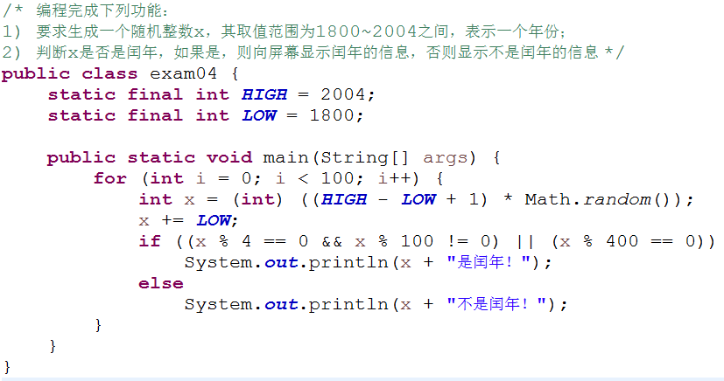
示例

Slide 65
知识点30：包装类
包装类其实是简称，严格意义上说，应该是基本数据类型的包装类，它们为基本数据类型提供类的功能，共包含有8个类，即Boolean、Byte、Short、Integer、Long 、Character、Float、Double，分别对应着8种基本数据类型。你是否已经看出这些类的命名规律？除了Integer、Character外，其余6个类的类名都是将对应的基本数据类型名的首字母大写后得到。
包装类位于java.lang包中，不需要使用import语句来导入。由于包装类的成员个数较多，如果逐一讲解，会导致篇幅大、重复内容多的后果，因此，我们采用“先同后异”的方式来介绍，即先讲解包装类的共同特征，再指出个别类的特殊之处。

Slide 66
包装类
类常量
构造方法
常用方法
Bealoon类用TRUE、FALSE两个常量来表示“真”、“假”，其它7个类分别用MINX_VALUE、MAX_VALUE来表示对应基本类型的最小值、最大值。
(1) 所有的包装类都可以用其对应的基本类型数据为参数，来构造相应对象。
(2) 除Character外，都提供了以String类型数据为参数的构造方法。
(1) 将包装类对象转换为基本类型数据。
(2) 包装类对象与字符串的相互转换。
(3) 基本类型数据与字符串的相互转换。

Slide 67
Java类型包装类
类型包装类：
常用方法：
基本类型与串：
boolean getBoolean(String s);
byte parseByte(String s);
double parseDouble(String s);
short parseShort(String s);
int parseInt(String s);
float parseFloat(String s);
long parseLong(String s);

Slide 68
Character的特别之处
现选择其中几个来示范，请予以注意：
(1)static boolean isDigit(char ch)：判断ch是否为数字。
(2)static boolean isLetter(char ch)：判断ch是否为字母。
(3)static boolean isLetterOrDigit(char ch)：判断ch是否为字母或数字。
(4)static boolean isLowerCase(char ch)：判断ch是否为小写字符。
(5)static boolean isUpperCase(char ch)：判断ch是否为大写字符。
(6)static boolean isSpaceChar(char ch)：判断ch是否为空白字符。
(7)static char toLowerCase(char ch)：将ch转换为小写字符。
(8)static char toUpperCase(char ch)：将ch转换为大写字符。

Slide 69
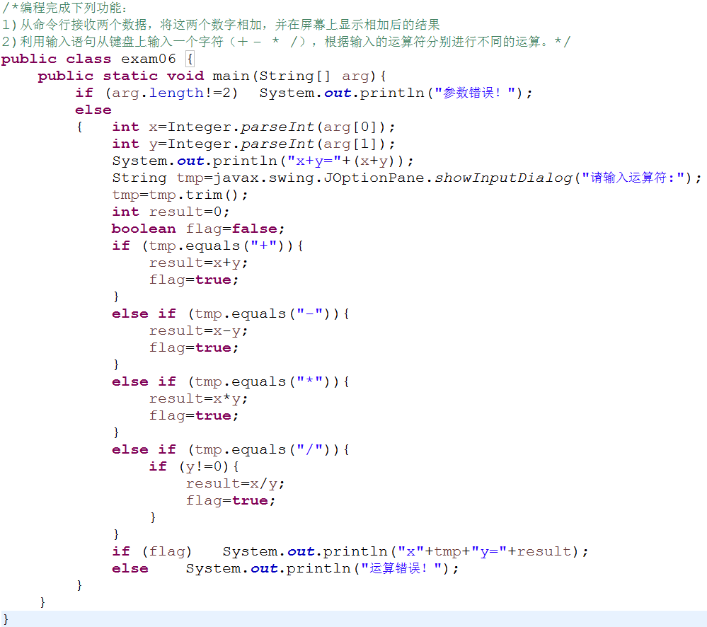

Slide 70
知识点31：日期日历类
Date类
Date类位于java.util包中，它代表的是时间轴上的一个点，用一个long型的数据来度量，该数据是Date对象代表的时点距离GMT(格林尼治标准时间)1970年1月1日00时00分00秒的毫秒数。
Date类具有操作时间的基本功能，例如：获取系统当前时间。由于该类在设计上存在严重缺陷，它的多个方法已过时、废弃，相关功能已转移到其它类中实现。因此，我们只介绍它的基本用法。

Slide 71
Date类
1．构造方法：
(1) Date()：构造日期对象，代表的是系统当前时间
(2) Date(long date)：用long型参数构造对象。参数date是指距离GMT 1970年1月1日00时00分00秒时点的长度，单位为毫秒。
2．常用方法：
(1) boolean after(Date when)：判断当前对象代表的时点是否晚于when代表的时点。
(2) boolean before(Date when)：判断当前对象代表的时点是否早于when代表的时点。
(3) long getTime()：返回当前对象代表的时点距离GMT 1970年1月1日00时00分00秒时点的毫秒数。
(4) void setTime(long time)：用参数重新设置时点，新时点距离GMT 1970年1月1日00时00分00秒时点的长度为time毫秒。

Slide 72
Calendar类
Calendar类
Date类由于设计上的缺陷，除了表示系统当前时间和日期格式化外，其它场合的应用并不多。要获取、设置日期时间，更多用到的是Calendar及其子类。
Calendar类位于java.util包中，它具有比Date类更强大的功能。
Calendar是抽象类，且Calendar类的构造方法是protected的,不能直接用new关键字来创建对象，但它提供了一个静态工厂方法getInstance()来得到其子类对象，例如：
Calendar rightNow = Calendar.getInstance();
//默认是当前时间

Slide 73
Calendar类
Calendar类创建指定日期：
Calendar rightNow = Calendar.getInstance();
rightNow.set(2014,10-1,12);//月从0开始
public final void set(int year,int month,int date)

Slide 74
Calendar类
类常量：
(1) 星期几：SUNDAY、 MONDAY、 TUESDAY、 WEDNESDAY、 THURSDAY、 FRIDAY、 SATURDAY。
(2) 月份：JANUARY、 FEBRUARY、 MARCH、 APRIL、 MAY、 JUNE、 JULY、 AUGUST、 SEPTEMBER、 OCTOBER、 NOVEMBER、 DECEMBER。
(3) 上午、下午、上午_下午：AM、PM、AM_PM。
(4) 年、月、日、时、分、秒：YEAR、MONTH、DATE、HOUR、MINUTE、SECOND。
(5) 一天中的第几个小时(0-23)：HOUR_OF_DAY 。

Slide 75
Calendar类
常用方法：
public void set(int field,int value)
public void set(int field,int value)
public void get(int field)
public final Date getTime() //与Date类不同，它返回的是Date类型.

Slide 76
Calendar类
Calendar c1 = Calendar.getInstance();
c1.set(Calendar.DATE,10);
c1.set(Calendar.YEAR,2008);
//把c1对象的日期加上10，也就是c1所表的日期的10天后的日期，
//其它所有的数值会被重新计算
c1.add(Calendar.DATE, 10);
c1.add(Calendar.DATE, -10);
int year = c1.get(Calendar.YEAR); // 获得年份
int month = c1.get(Calendar.MONTH) + 1; // 获得月份
int date = c1.get(Calendar.DATE); // 获得日期
//获得星期几：1代表星期日、2代表星期1，以此类推（与Date类不同）
int day = c1.get(Calendar.DAY_OF_WEEK);

Slide 77
GregorianCalendar类
Calendar的子类GregorianCalendar类在编程中经常使用，它提供了操作日期、时间更具体、更高效的方法。
Gregorian历就是我们现在使用的公历，由罗马教皇格里高利十三世正式颁布，史称格里高利历。
GregorianCalendar类是Calendar的一个具体子类，位于java.util包中，它支持多种日历，功能强大。

Slide 78
GregorianCalendar类
构造方法：
(1) GregorianCalendar()：使用系统当前时间来构造对象
(2) GregorianCalendar(int year, int month, int dayOfMonth)：使用年、月、日构造对象
(3) GregorianCalendar(int year, int month, int dayOfMonth, int hourOfDay, int minute)：使用年、月、日、时、分来构造对象
GregorianCalendar gc = new GregorianCalendar();
GregorianCalendar gc = new GregorianCalendar(2009,6-1,12);

Slide 79
GregorianCalendar类
常用方法：
(1) int get (int field)：得到指定字段的值，参数field通常用常量表示。
(2) void set(int field, int val)：设置指定字段的值，参数要求同上。
(3) Date getTime()：得到对应的Date对象。
(4)long getTimeInMillis():返回距离GMT1970.1.1 00:00:00的毫秒数。

Slide 80
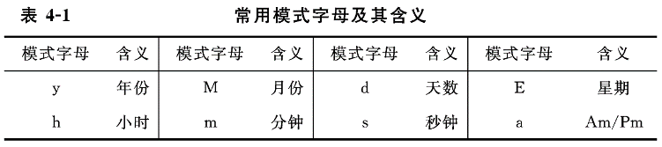
SimpleDateFormat
SimpleDateFormat类是DateFormat的一个具体子类，位于java.text包中。该类具有两大转换功能，一是按用户设置的格式来输出日期，实现从日期到文本的转换；二是将文本解析为日期，实现从文本到日期的转换。用户通过设置“输出模式”可控制输出日期的格式，输出模式为字符串形式，由模式字母和固定字符组成。

Slide 81
SimpleDateFormat
1．构造方法
(1) SimpleDateFormat()：使用系统默认的模式来构造对象。
(2) SimpleDateFormat(String pattern)：使用设定的模式来构造对象。
SimpleDateFormat df = new SimpleDateFormat("yyyy-MM-dd hh:mm:ss");
2．常用方法
(1) void applyPattern(String pattern)：设置输出模式。
(2) String format(Date date)：将日期按指定模式输出，结果为字符串类型。
(3) Date parse(String source)：将日期形式的字符串转换成Date类型。
//日期到字符串的转换
String today = df.format(new Date());
//字符串到日期的转换
Date date = df.parse("2009-06-12 02:06:37");

Slide 82
